Slide 1
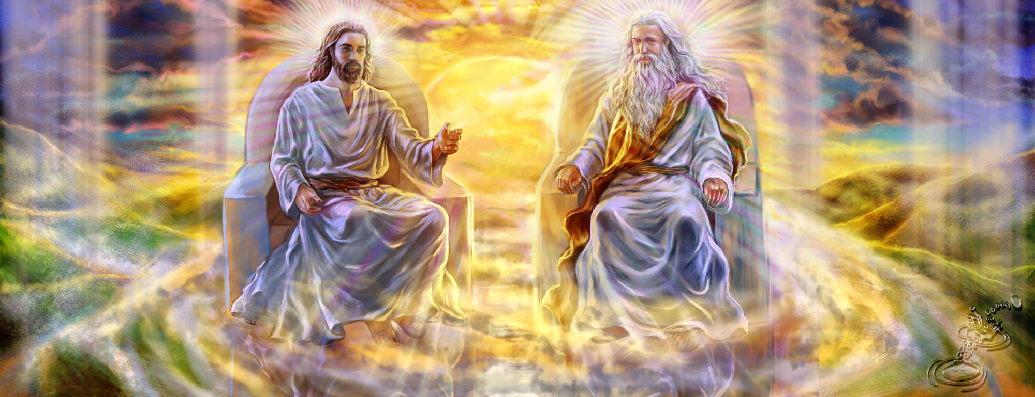
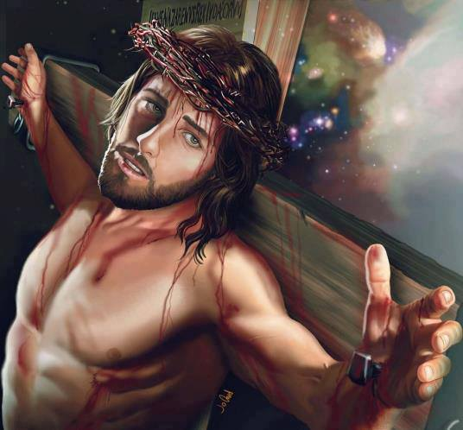
JEŽÍŠ SE STAL ČLOVĚKEM….

Slide 2



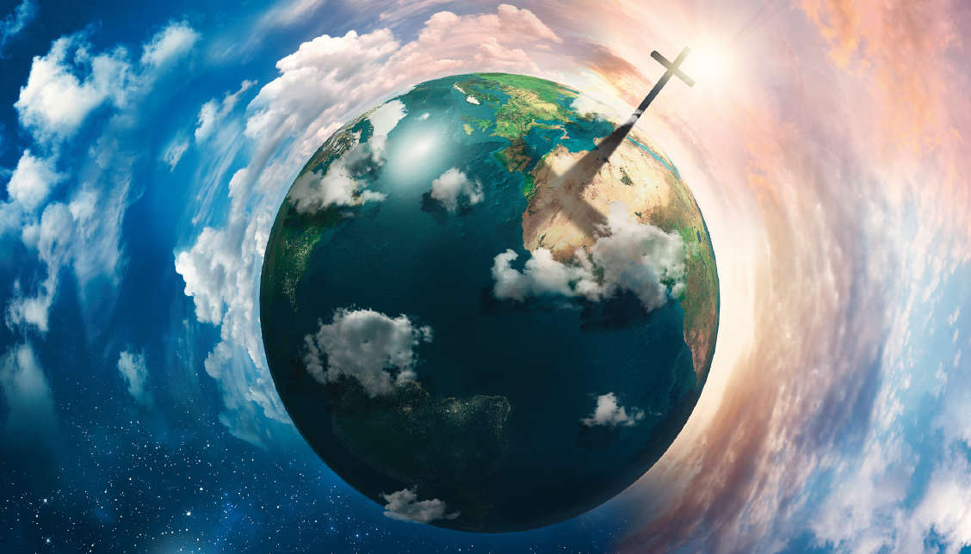

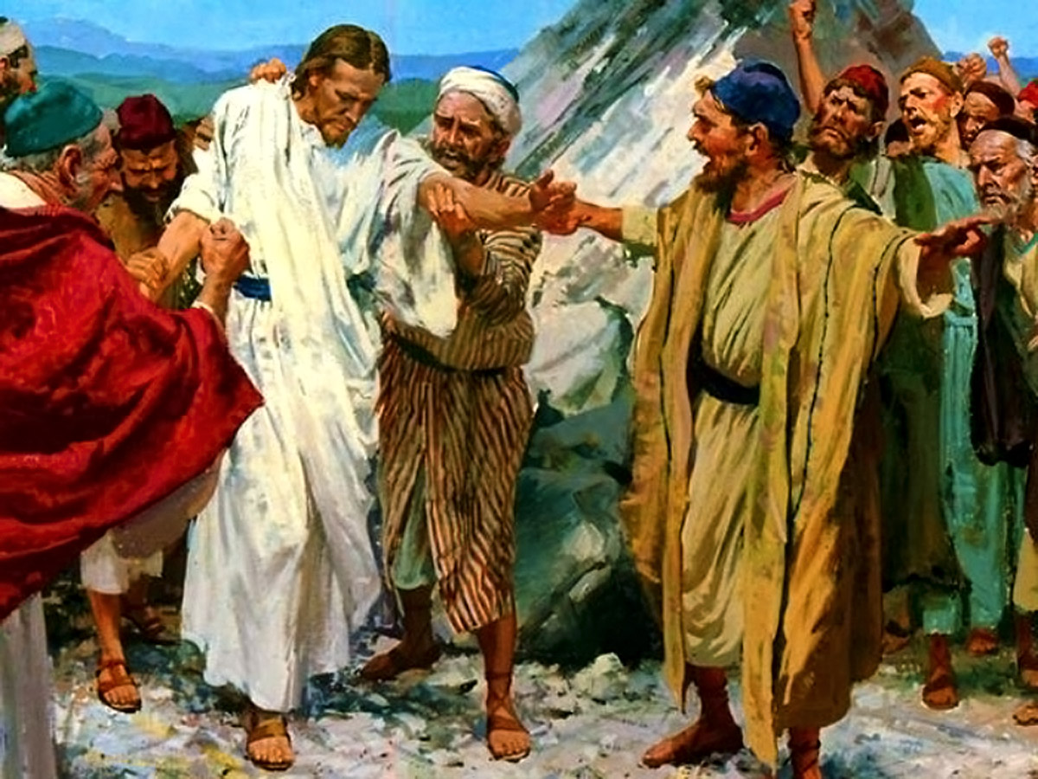
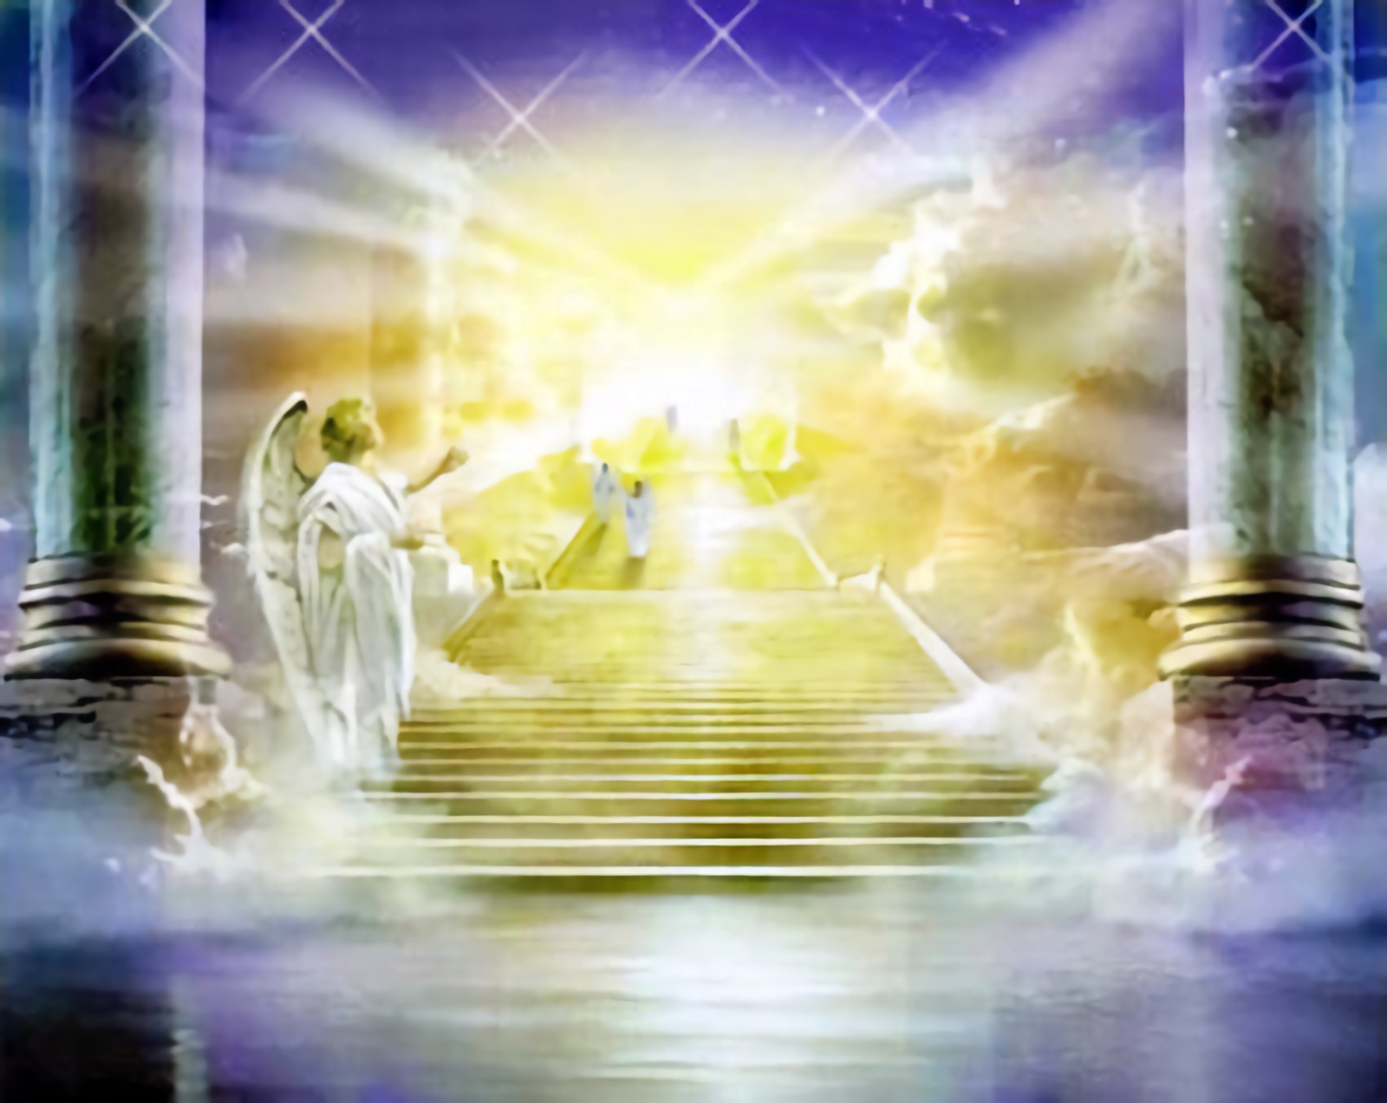
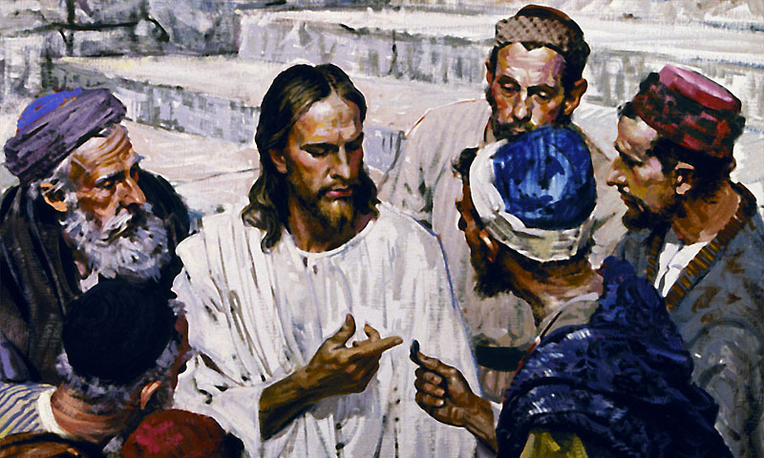
JEŽÍŠOVO BYDLIŠTĚ
Ocitl se na této zemi, ve světě zkaženém a poskvrněném hříchem, zatemněném stínem smrti a prokletí. V chudém domově.
Musel se vztahovat k degrado-vaným a hříchem poskvrněným lidským bytostem. Žil konkrétně v temném a opovrhovaném městě Nazaret. Jeho obyvatelé měli špatnoo pověst. Natanaelova otázka: "Může být na Nazaretu něco dobrého?" ukazuje na to, jak málo si jich lidé vážili.
Přichází na místo, kde jej bude Satan se svými padlými anděly pokoušet každý den a každou chvíli jeho života.
Žil v nebeských nádvořích, na místě nepopsatelné slávy a dokonalosti. Žádná bolest nebo utrpení, jen radost a harmonie. Byl vždy po boku Otce a přijímal poctu andělů.

Slide 3



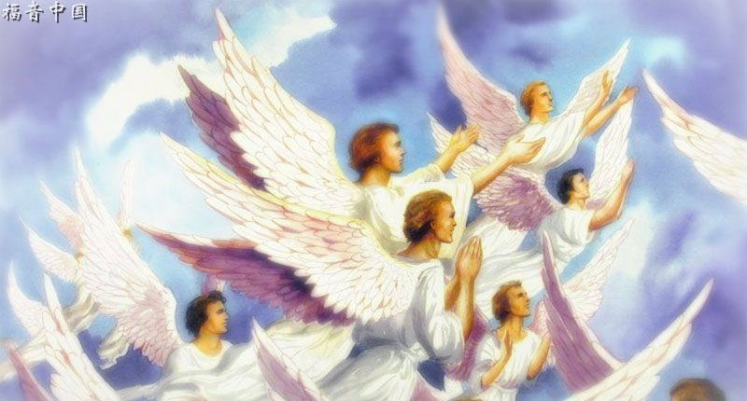

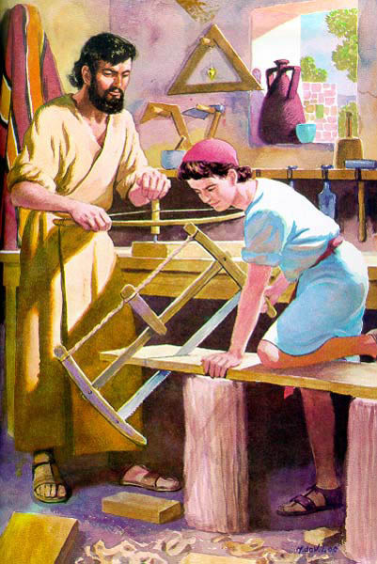
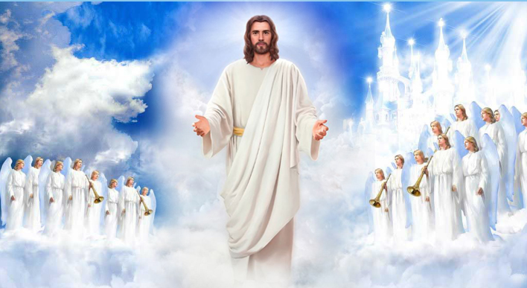
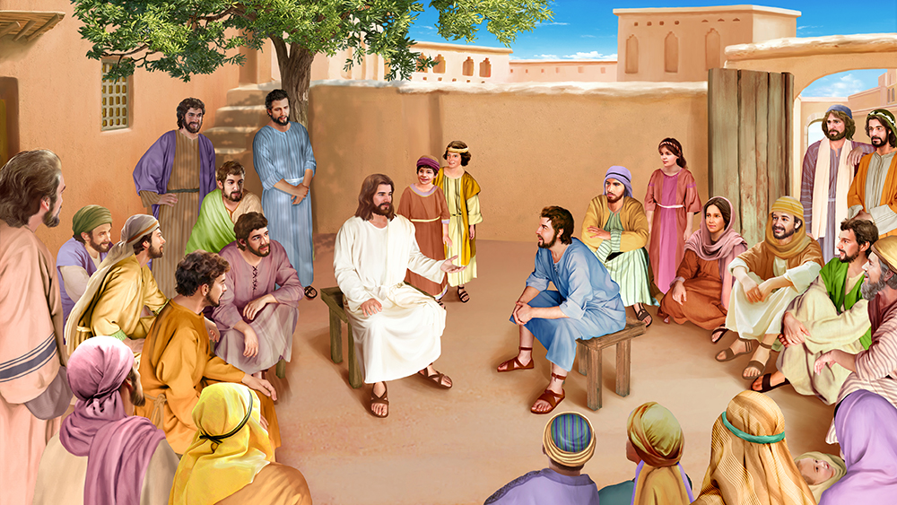
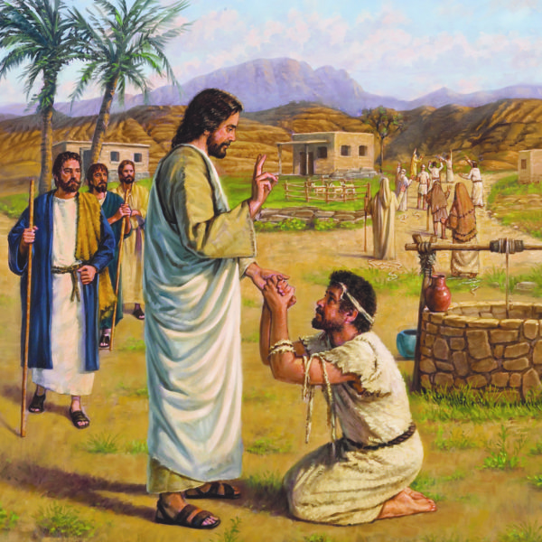
Odložil svůj královský plášť, sundal královskou korunu, aby se stal členem lidské rodiny. Stal se dobrovolným služebníkem, vyučil se řemeslu a vlastníma rukama pracoval spolu s Josefem jako tesař. Oblečený jako obyčejný dělník chodil po ulicích malého města, chodil do své skromné práce a vracel se z ní. Stal se milujícím a poslušným synem.
Později bylo jeho úkolem učit, uzdravovat a zjevovat charakter nebeského Otce.
Jeho práce
Ježíš byl jedno s Bohem Otcem a vládcem celého vesmíru.
Byl velitelem všech nebeských inte-ligentních bytostí a právem se mu dostávalo pocty a uctívání andělů, kteří ochotně poslouchali jeho příkazy.

Slide 4


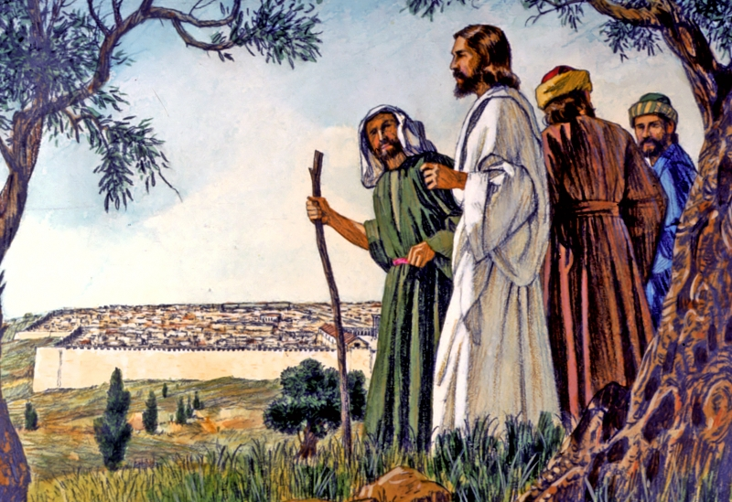
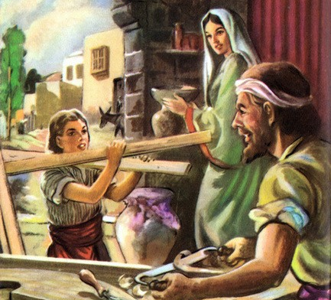


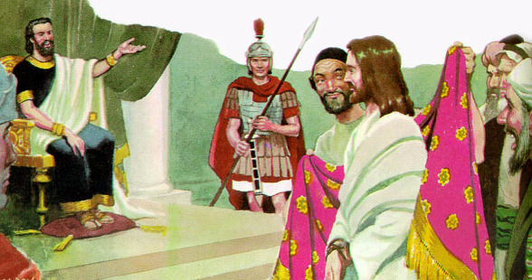
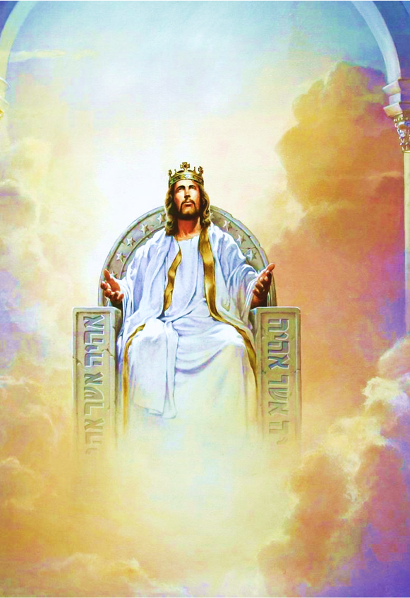
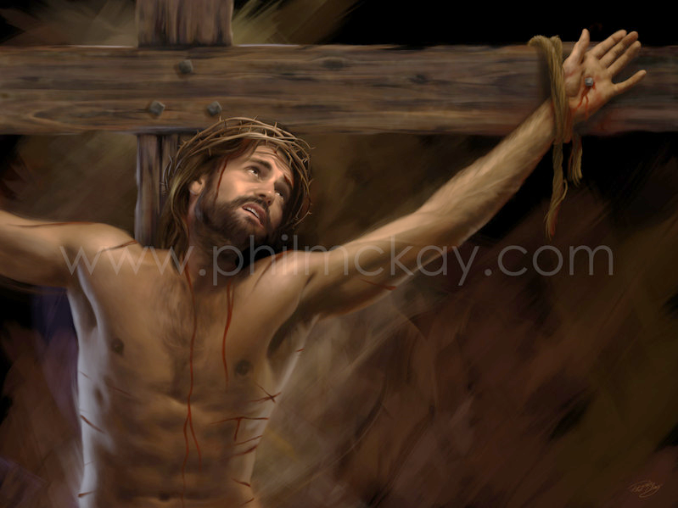
Jeho oblečení
Velitel andělských zástupů odložil své královské roucho, žezlo a hono-snou korunu.
Oblékl hrubý šat chudého dělníka, tesaře.
Později nosil selské oblečení, často špinavé z neustálého cestování, když projevoval druhým lidem Boží lásku.
Nakonec jej oblékli do po-směšného pláště.
Na kříži pak visel nahý s trnovou korunou na hlavě.

Slide 5


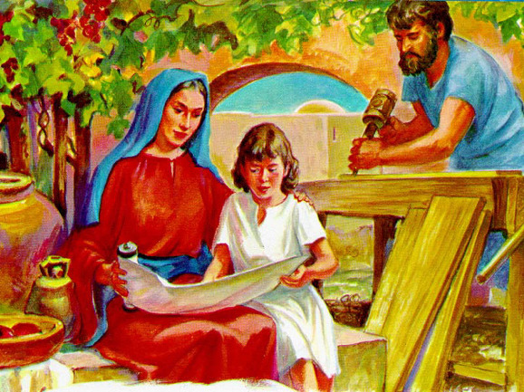


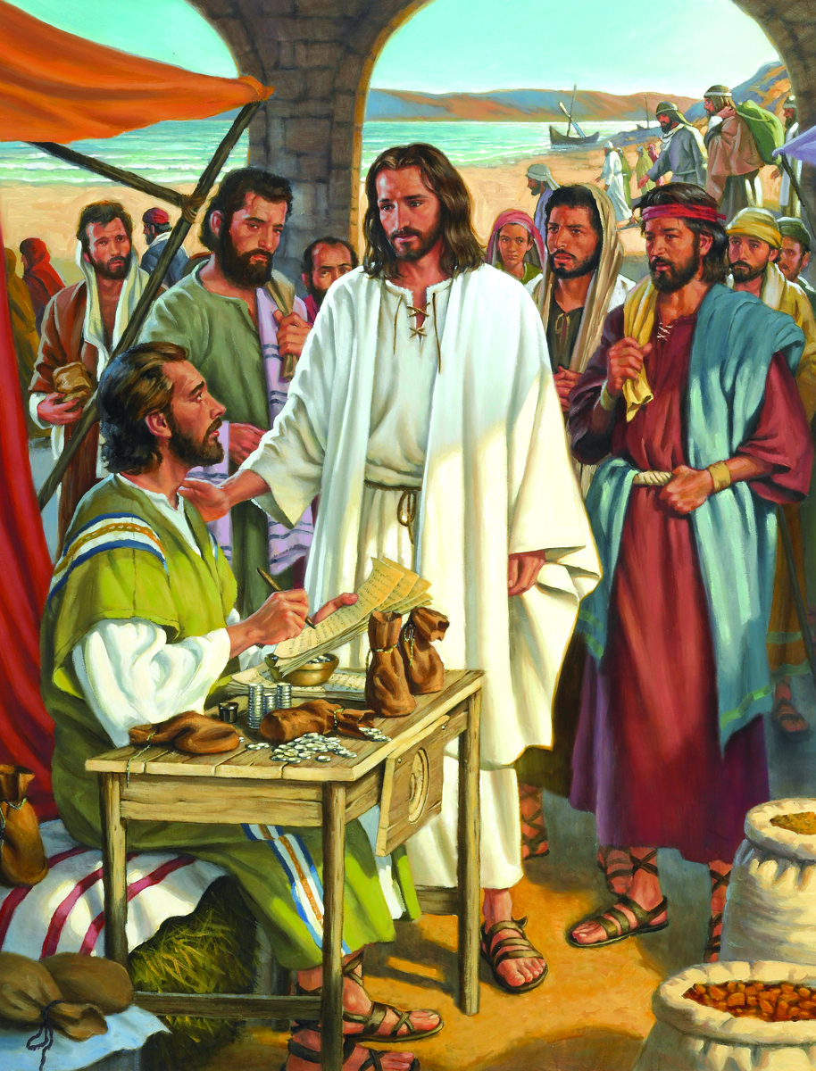
Jeho rodina
Stal se součástí lidské rodiny, padlý a zcela znečištěný hříchem.
Jeho matka Marie byla jeho učitelkou a otec Josef ho učil tesařskému řemeslu.
Ježíšovi bratři se postavili na stranu rabínů a Ježíše kárali. Někdy mu vyhrožovali a snažili se ho zastrašit.
Na začátku své služby si vybral dvanáct apoštolů, kteří spolu s několika dalšími příležitostnými apoštoly přicházeli do styku, aby tvořili Ježíšovu rodinu a uspokojili jejich potřeby.
Nikdo z rodiny mu ale neporo-zuměl.
Pán Ježíš Kristus, božský Syn Boží, existoval od věčnosti jako druhá osoba, a přesto byl zajedno s Otcem. Opustil svého Otce, opustil náruč své lásky.

Slide 6


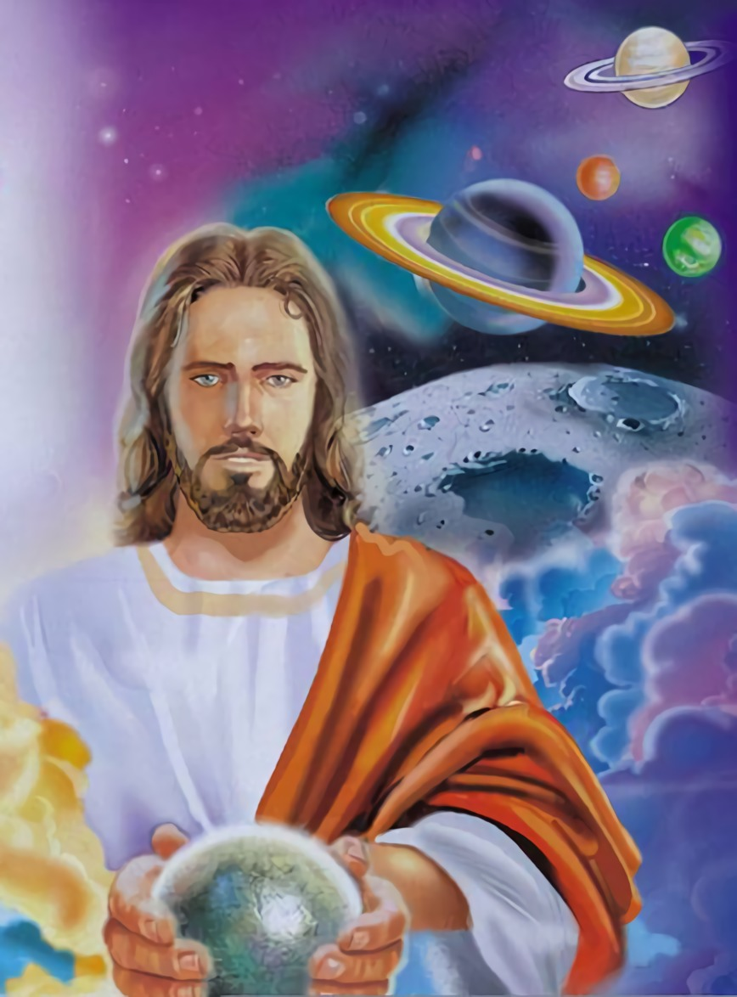


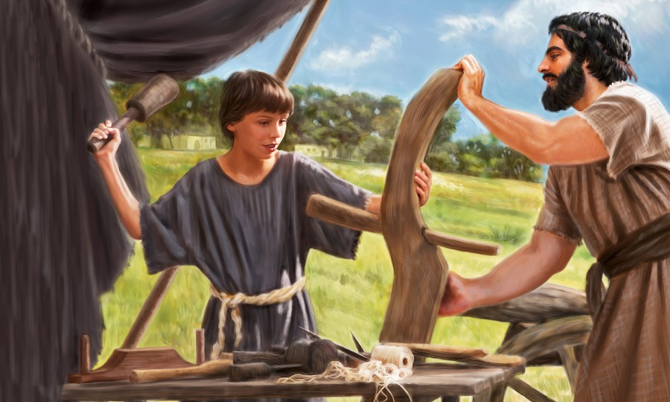
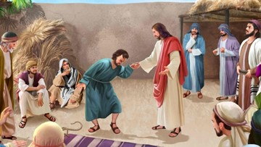
Ekonomic-ká situace
Pán Ježíš Kristus opustil veškeré své bohatství a narodil se v jes-lích.
Ježíšovi rodiče byli chudí a je-jich podpora byla závislá na je-jich každodenní práci.
Znal chudobu, sebezapření a strádání.
Náš Spasitel sdílel úděl chu-dých. Znal ze zkušenosti jejich starosti a těžkosti a dokázal utěšit a povzbudit všechny pokorné dělníky.
„Hospodinova je země se vším, co je na ní, svět i ti, kdo na něm sídlí" (Žalm 24,1).
Všechno zlato, stříbro, drahé kameny, každý člověk... všechno bylo a je z Ježíše Krista.
Všechno na tomto světě i svět sám stvořil a patří Jemu.
Mohl tvořit, co chtěl nebo potře-boval.
Měl také mnoho dalších světů, které mu patřily.
Všechno, co existuje ve vesmíru, bylo a je Jeho.

Slide 7


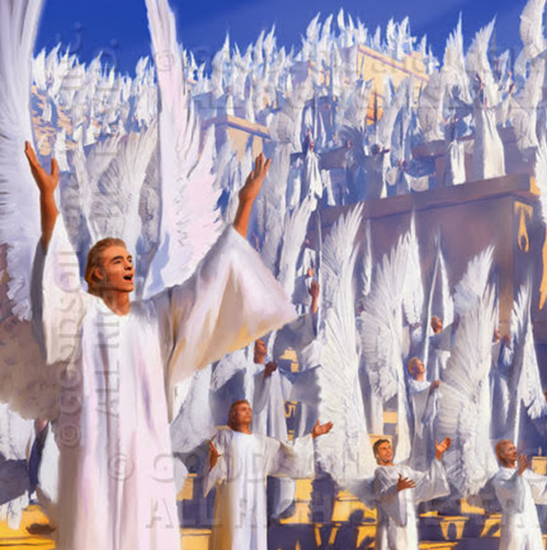


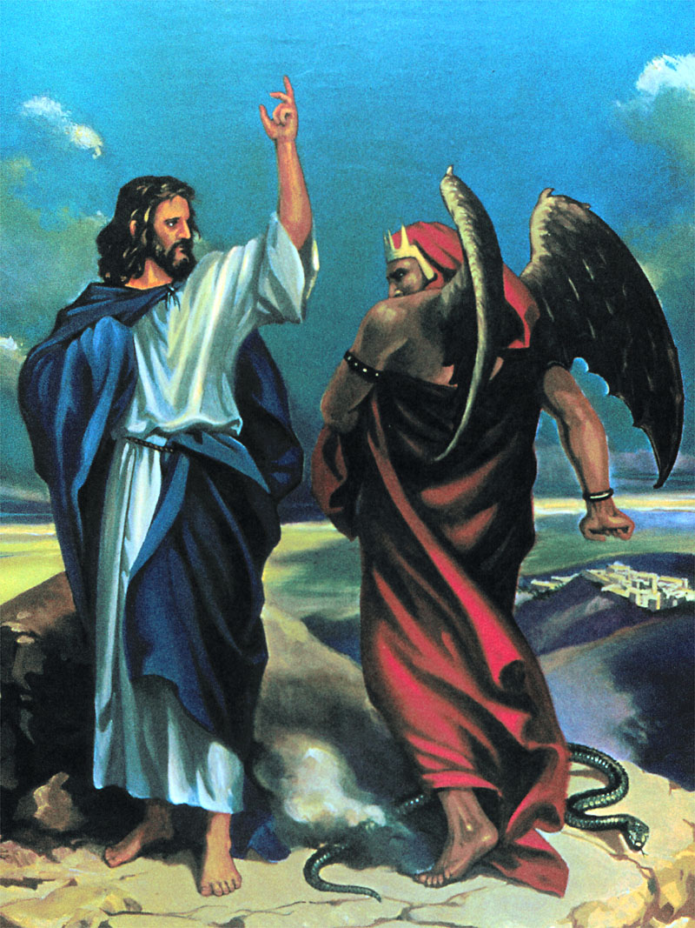
Jeho bezpečí
My však žijeme v konfliktním terénu, ve válečné zóně. Satan se snažil všemi možnými způsoby zabránit Ježíšovi, vytvořit dokonalé dětství, neposkvr-něný život, svatou službu a neposkvr-něnou oběť. Ale byl poražen. Nemohl přimět Krista k hříchu. Nemohlo ho to odradit ani odvést od díla, které přišel vykonat na této zemi. Satanova bouře hněvu ho smetla z pouště na Kalvárii; ale čím nesmiřitelnější byl, tím pevněji se Syn Boží držel ruky svého Otce a kráčel po krvavé stezce. Byl vystaven všem konfliktům, kterým musíme čelit, aby nám byl příkladem v dětství, dospívání i dospělosti.
V nebi byla dokonalá harmonie.
Byla tam atmosféra sladkého míru a lásky.
Všichni byli ochotni poslouchat Ježíše Krista s potěšením.
Nikdo neusiloval o jejich blaho, ale sloužil jeden druhému s ne-sobeckou láskou.
Nikdo nebojoval a nikdo se ne-zlobil.
Nedocházelo tam k žádnému nesouladu nebo neshodám.

Slide 8


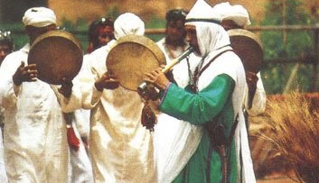


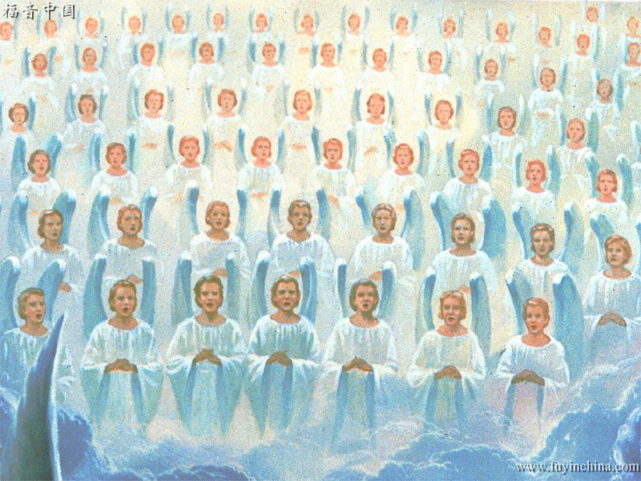
Pokračoval v poslechu zpěváků, kteří dělají chyby, hráli na rozla-děné nástroje.
Disharmonická hudba, nemohla sloužit k povzbuzení, uchvácení a okouzlení mysli, takže nechtěli být s Ním.
Taková hudba ho oddělila od Otce a podněcovala k hříchu.
Hudba
Byl mi ukázán pořádek, dokonalý pořádek nebes a byla jsem unesena, když jsem naslouchala tamější dokonalé hudbě. Když vidění pominulo, zněly mně naše zpěvy drsně a nesouzvučně. Viděla jsem sbory andělské, stojící do čtverce a každý anděl měl zlatou harfu. Na konci každé harfy byl přístroj na ladění harfy nebo změnu tóniny. Jejich prsty neklouzaly nepozorně po strunách, ale dotýkaly se různých strun, aby vyluzovaly různé zvuky. Jeden anděl vždy dirigoval, první se dotkl harfy a udal tón, potom se všichni přidali v bohaté, dokonalé hudbě nebes. To nemůže být popsáno. Je to nebeská, božská melodie a s každé tváře září obraz Ježíšův, vyzařující nevyslovitelnou slávu.
EGW, 1T, strana 146

Slide 9


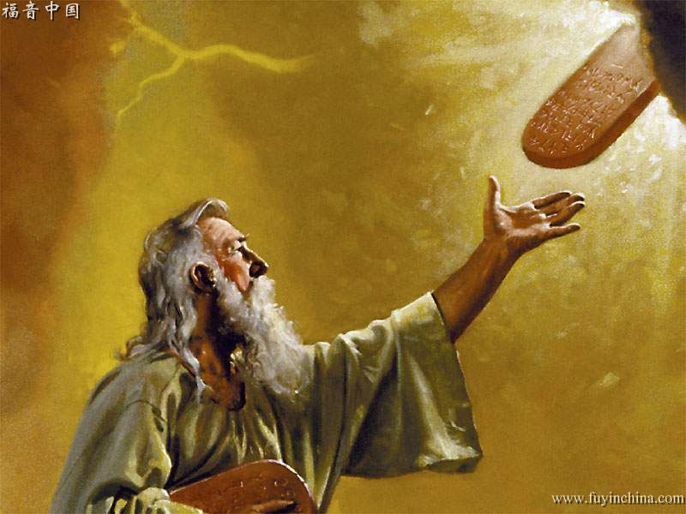


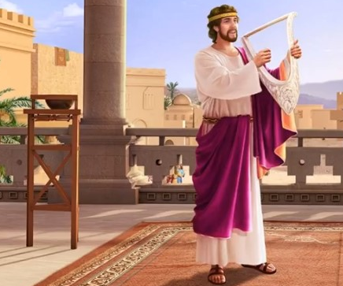

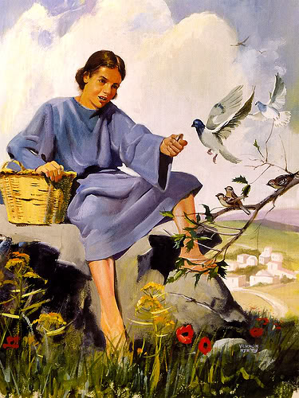
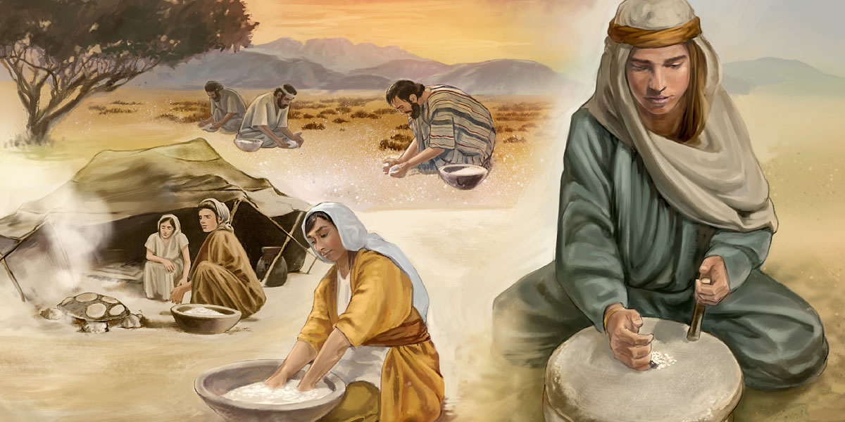
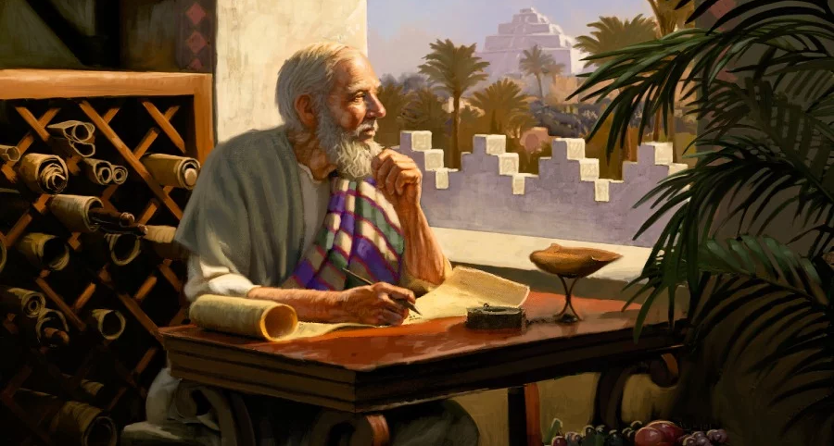
Jeho poslání
Stal se pilným žákem všeho, čemu učil – písem.
Ten, který učinil všechny věci (Jan 1,3), studoval lekce, které vlastní rukou zapsal na zemi, na moři a na nebi.
Vzdálen světským naukám získal vědecké poznatky o přírodě. Studoval život rostlin, zvířat a lidí.
Ježíš byl Mistrem, který učil izraelský lid dobrotě, velikosti a milosrdenství.
Dal jim Desatero přikázání a celý Boží zákon,
inspiroval písně, žalmy a modlitby,
učil starozákonní proroky a promlou-val k nim.

Slide 10
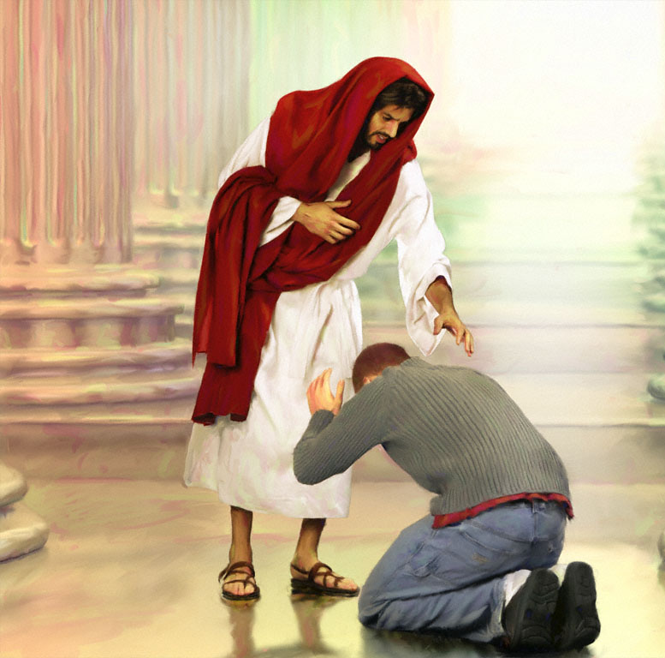
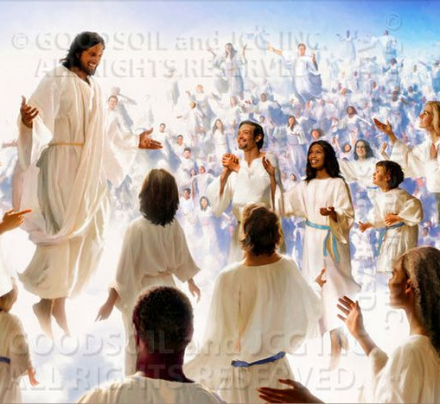
Kristus přinesl nekonečné velkou oběť. Dal za nás svůj vlastní život. Jeho božská duše vzala na sebe tíhu hříchu - přestoupení Božího zákona. Odložil svou královskou korunu a snížil se, aby krok za krokem sestoupil na úroveň padlého lidstva.” 3SM, strana 283
Kristus přinesl nekonečné velkou oběť. Dal za nás svůj vlastní život. Jeho božská duše vzala na sebe tíhu hříchu - přestoupení Božího zákona. Odložil svou královskou korunu a snížil se, aby krok za krokem sestoupil na úroveň padlého lidstva SE2 342 (neoficiální překlad Ivo Kapec)
Děkuji Ti, Pane Ježíši.
Celou věčnost Tě budu chválit a děkovat Ti za všechno, co jsi pro mě vykonal. Nekonečné díky.
Založeno na E.G.W. a adventistickém biblickém komentáři

